Slide 1
Τεκμηριωμένη Λήψη Κλινικής Απόφασης
Ανοικτά Ακαδημαϊκά Μαθήματα στο ΤΕΙ Αθήνας
Ενότητα 5: Στρατηγική Αναζήτησης Δεδομένων σε Ηλεκτρονικές Βάσεις Δεδομένων- Εργαστηριακή Άσκηση
Κλαίρη Γουρουντή, PhD
Τμήμα Μαιευτικής
Το περιεχόμενο του μαθήματος διατίθεται με άδεια Creative Commons εκτός και αν αναφέρεται διαφορετικά | Το έργο υλοποιείται στο πλαίσιο του Επιχειρησιακού Προγράμματος «Εκπαίδευση και Δια Βίου Μάθηση» και συγχρηματοδοτείται από την Ευρωπαϊκή Ένωση (Ευρωπαϊκό Κοινωνικό Ταμείο) και από εθνικούς πόρους.

Slide 2
Αναζήτηση άρθρων σε βάσεις δεδομένων
Ας υποθέσουμε ότι επιθυμούμαι να ανακτήσουμε μελέτες για την επίδραση του καρδιοτοκογραφήματος (ΚΤΓ) εισαγωγής σε σχέση με την διακεκκομένη ακρόαση παλμών στα ποσοστά καισαρικών τομών και στο νεογνικό Apgar score σε έγκυες γυναίκες χαμηλού κινδύνου.

Slide 3
Μοντέλο PICO (1 από 6)
Χρησιμοποιώντας το μοντέλο PICO θα ξεκινήσουμε την αναζήτηση μας:
Βήμα 1: πληθυσμός της μελέτης (έγκυες γυναίκες ή η εγκυμοσύνη).
Bήμα 2: παρέμβαση της μελέτης (καρδιοτοκογράφημα εισαγωγής) και για την ανάκτηση όλων των άρθρων που μπορεί να χρησιμοποιούν διαφορετικούς συνώνυμους όρους γίνεται η χρήση του τελεστή «Η» (OR)
Βήμα 3: εναλλακτική παρέμβαση (διακεκκομένη ακροάση παλμών) της μελέτης και για την ανάκτηση όλων των άρθρων που μπορεί να χρησιμοποιούν διαφορετικούς συνώνυμους όρους γίνεται πάλι η χρήση του τελεστή «Η» (OR).

Slide 4
Μοντέλο PICO (2 από 6)
Βήμα 4: πιθανές εκβάσεις (καισαρική τομή και νεογνικό Apgar score) και για την ανάκτηση και των δύο εκβάσεων γίνεται η χρήση του τελεστή «ΚΑΙ» (AND)
Βήμα 5: Προκειμένου να ανακτηθούν οι έρευνες που περιλαμβάνουν όλες τις παραπάνω λέξεις-κλειδιά στο τελευταίο βήμα γίνεται πρόσθεση των βημάτων 1, 2, 3 και 4 με τη χρήση του τελεστή ΚΑΙ (ΑΝD)

Slide 5
Μοντέλο PICO (3 από 6)
Στρατηγική αναζήτησης χρησιμοποιώντας τους λογικούς τελεστές
Βήμα | Εγγραφή | Αριθμός καταχωρήσεων
Βήμα 1 | “Pregnan$” | 782.642
Βήμα 2 | “cardiotoc$” OR “admisiion EFM” | 12.895
Βήμα 3 | “Auscultat$” OR “intermittent auscultation” | 10.879
Βήμα 4 | “Caesarean delivery” OR “Caesarean section” AND “Apgar Score” | 2.443
Βήμα 5 | #1 AND #2 AND #3 AND#4 | 12

Slide 6
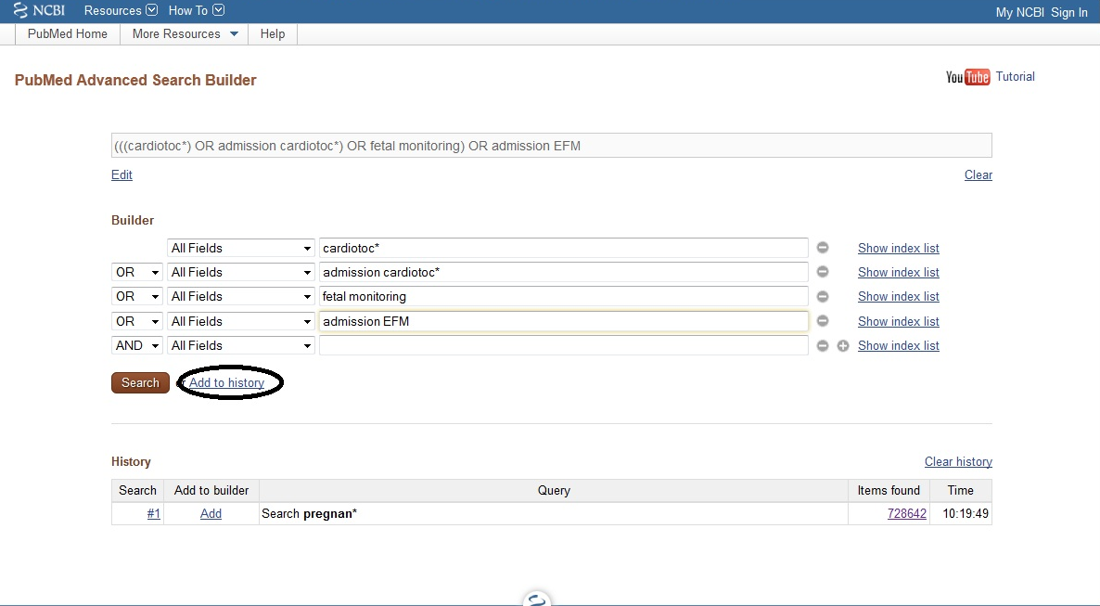
Μοντέλο PICO (4 από 6)
Βήματα 1 και 2

Slide 7
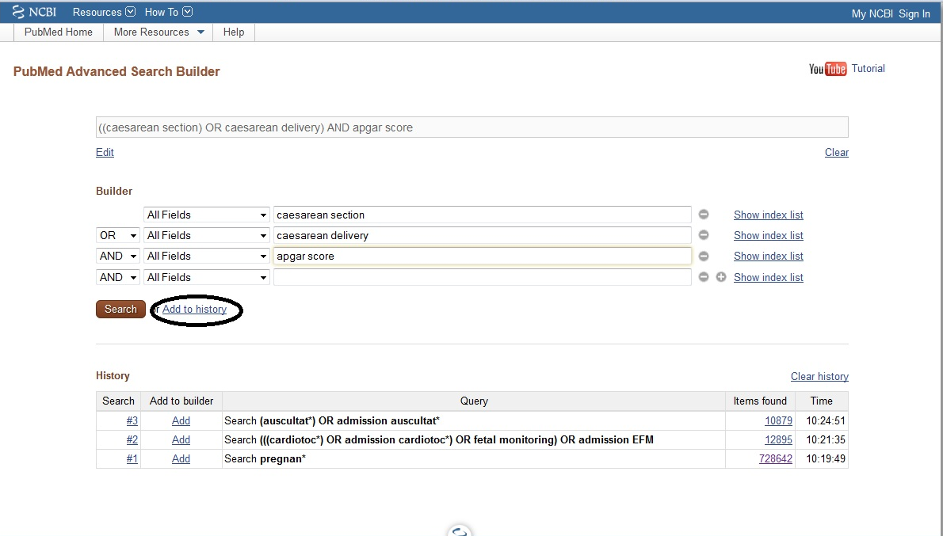
Μοντέλο PICO (5 από 6)
Βήματα 2 και 3

Slide 8
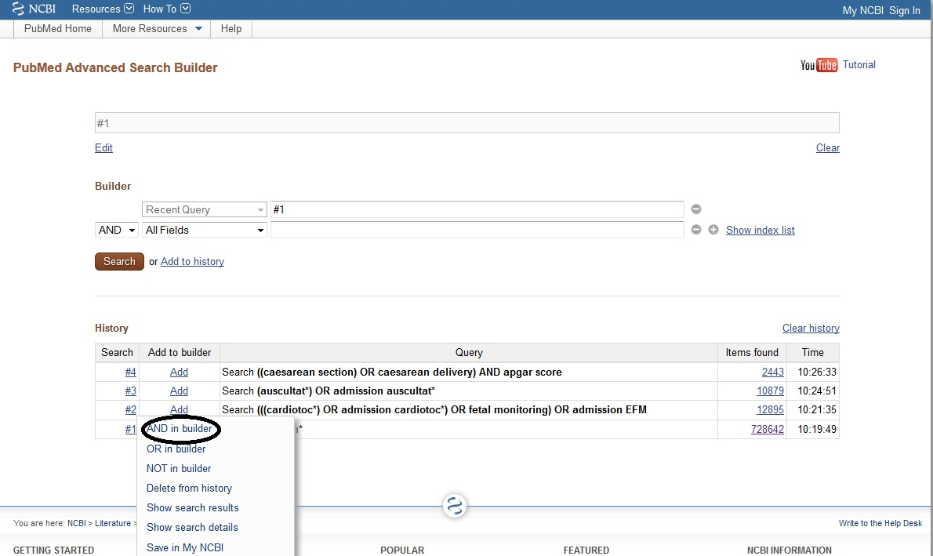
Μοντέλο PICO (6 από 6)
Βήματα 4 και 5

Slide 9
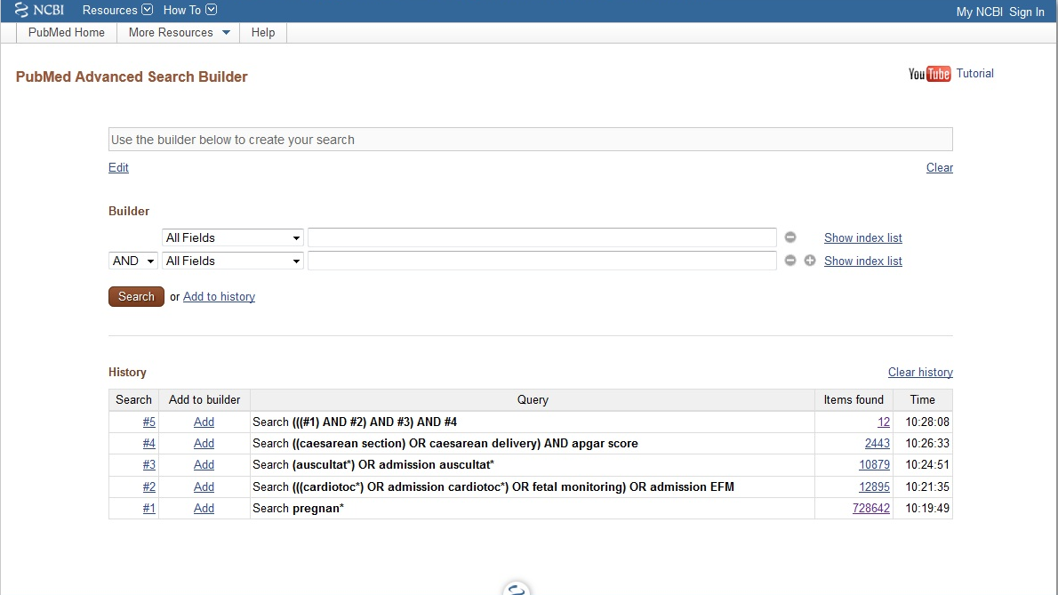
Ολοκληρωμένη αναζήτηση

Slide 10
Χρήση φίλτρων
Οι μηχανές αναζήτησης CINAHL και MEDLINE επιτρέπουν επίσης στο χρήστη την εφαρμογή περιορισμών ή φίλτρων.
Αν και οι περιορισμοί συνήθως διαφέρουν λίγο, συνήθως περιλαμβάνουν την Ημερομηνία Δημοσίευσης, τον Τύπο Δημοσίευσης/Τύπο Άρθρου, τη Γλώσσα Συγγραφής του Άθρου.
Στη βασική έρευνα, οι επιλογές του Τύπου Δημοσίευσης διαφέρουν ανάλογα με τη μηχανή αναζήτησης, αλλά γενικά περιλαμβάνουν τις ανασκοπήσεις συστηματικών ερευνών, τις τυχαιοποιημένες μελέτες και ορισμένους άλλους τύπους ερευνητικών μελετών.
Ο περιορισμός Γλώσσα Συγγραφής του Άρθρου περιλαμβάνει σχεδόν όλες τις γλώσσες.

Slide 11
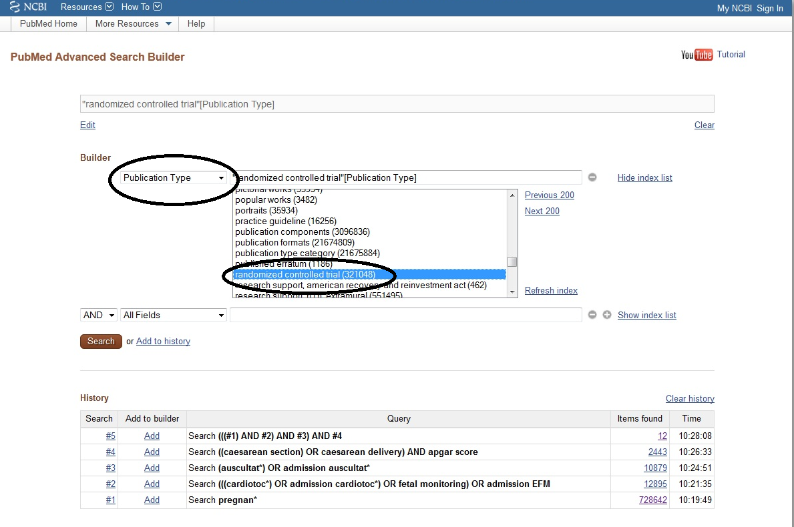
Χρήση περιορισμών (1 από 2)

Slide 12
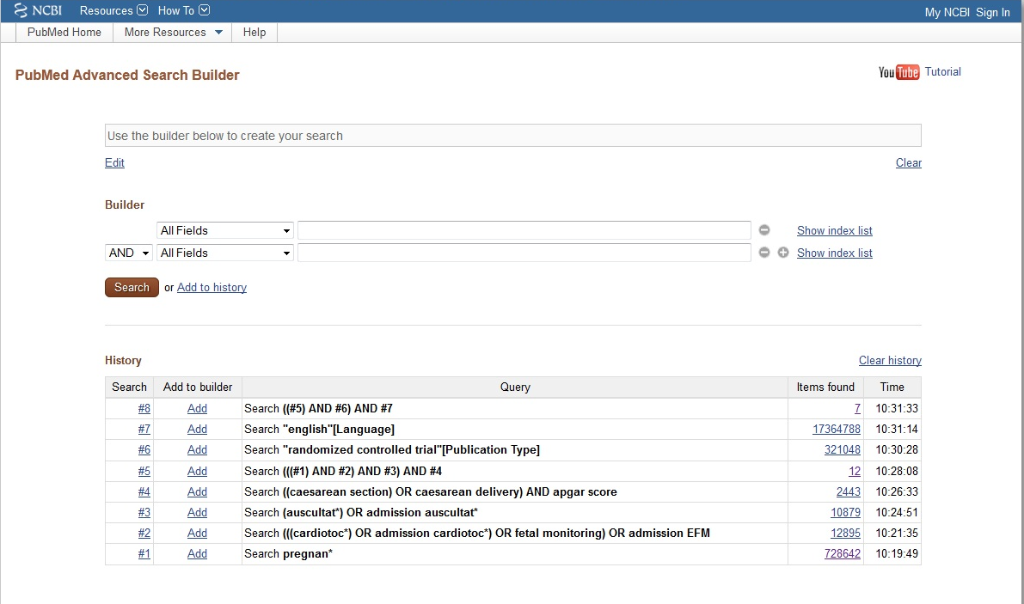
Χρήση περιορισμών (2 από 2)

Slide 13
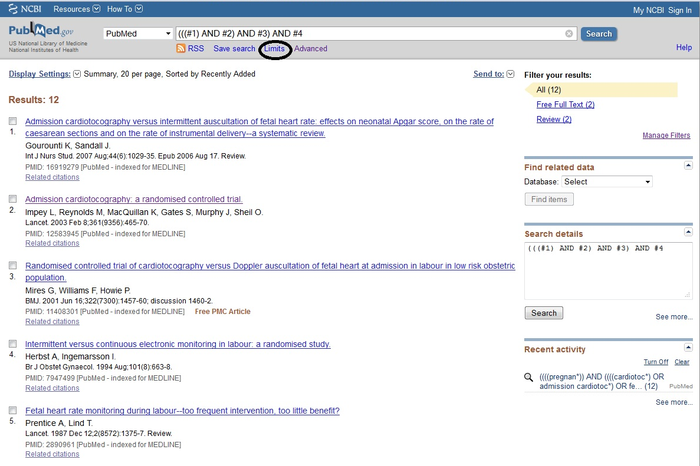
Παρουσίαση ευρημάτων

Slide 14
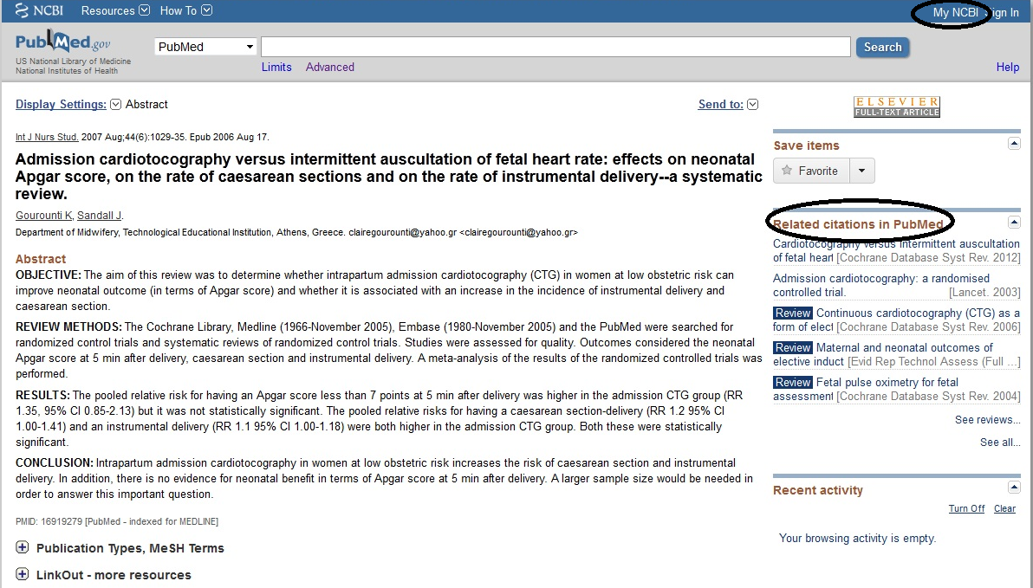
Ανάκτηση περισσότερων σχετικών άρθρων

Slide 15
Τέλος Ενότητας

Slide 16
Σημειώματα

Slide 17
Σημείωμα Αναφοράς
Copyright Τεχνολογικό Εκπαιδευτικό Ίδρυμα Αθήνας, Κλαίρη Γουρουντή 2014. Κλαίρη Γουρουντή. «Τεκμηριωμένη Λήψη Κλινικής Απόφασης. Ενότητα 5: Στρατηγική Αναζήτησης Δεδομένων σε Ηλεκτρονικές Βάσεις Δεδομένων- Εργαστηριακή Άσκηση». Έκδοση: 1.0. Αθήνα 2014. Διαθέσιμο από τη δικτυακή διεύθυνση: ocp.teiath.gr.

Slide 18
Σημείωμα Αδειοδότησης
Το παρόν υλικό διατίθεται με τους όρους της άδειας χρήσης Creative Commons Αναφορά, Μη Εμπορική Χρήση Παρόμοια Διανομή 4.0 [1] ή μεταγενέστερη, Διεθνής Έκδοση. Εξαιρούνται τα αυτοτελή έργα τρίτων π.χ. φωτογραφίες, διαγράμματα κ.λ.π., τα οποία εμπεριέχονται σε αυτό και τα οποία αναφέρονται μαζί με τους όρους χρήσης τους στο «Σημείωμα Χρήσης Έργων Τρίτων».
[1] http://creativecommons.org/licenses/by-nc-sa/4.0/
Ως Μη Εμπορική ορίζεται η χρήση:
που δεν περιλαμβάνει άμεσο ή έμμεσο οικονομικό όφελος από την χρήση του έργου, για το διανομέα του έργου και αδειοδόχο
που δεν περιλαμβάνει οικονομική συναλλαγή ως προϋπόθεση για τη χρήση ή πρόσβαση στο έργο
που δεν προσπορίζει στο διανομέα του έργου και αδειοδόχο έμμεσο οικονομικό όφελος (π.χ. διαφημίσεις) από την προβολή του έργου σε διαδικτυακό τόπο
Ο δικαιούχος μπορεί να παρέχει στον αδειοδόχο ξεχωριστή άδεια να χρησιμοποιεί το έργο για εμπορική χρήση, εφόσον αυτό του ζητηθεί.

Slide 19
Διατήρηση Σημειωμάτων
Οποιαδήποτε αναπαραγωγή ή διασκευή του υλικού θα πρέπει να συμπεριλαμβάνει:
το Σημείωμα Αναφοράς
το Σημείωμα Αδειοδότησης
τη δήλωση Διατήρησης Σημειωμάτων
το Σημείωμα Χρήσης Έργων Τρίτων (εφόσον υπάρχει)
μαζί με τους συνοδευόμενους υπερσυνδέσμους.

Slide 20
Χρηματοδότηση
Το παρόν εκπαιδευτικό υλικό έχει αναπτυχθεί στo πλαίσιo του εκπαιδευτικού έργου του διδάσκοντα.
Το έργο «Ανοικτά Ακαδημαϊκά Μαθήματα στο ΤΕΙ Αθήνας» έχει χρηματοδοτήσει μόνο την αναδιαμόρφωση του εκπαιδευτικού υλικού.
Το έργο υλοποιείται στο πλαίσιο του Επιχειρησιακού Προγράμματος «Εκπαίδευση και Δια Βίου Μάθηση» και συγχρηματοδοτείται από την Ευρωπαϊκή Ένωση (Ευρωπαϊκό Κοινωνικό Ταμείο) και από εθνικούς πόρους.

